Slide 1


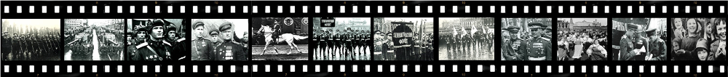
АКТЕРЫ
ФРОНТОВИКИ
пгт. Богородское,
2020 г.

Slide 2
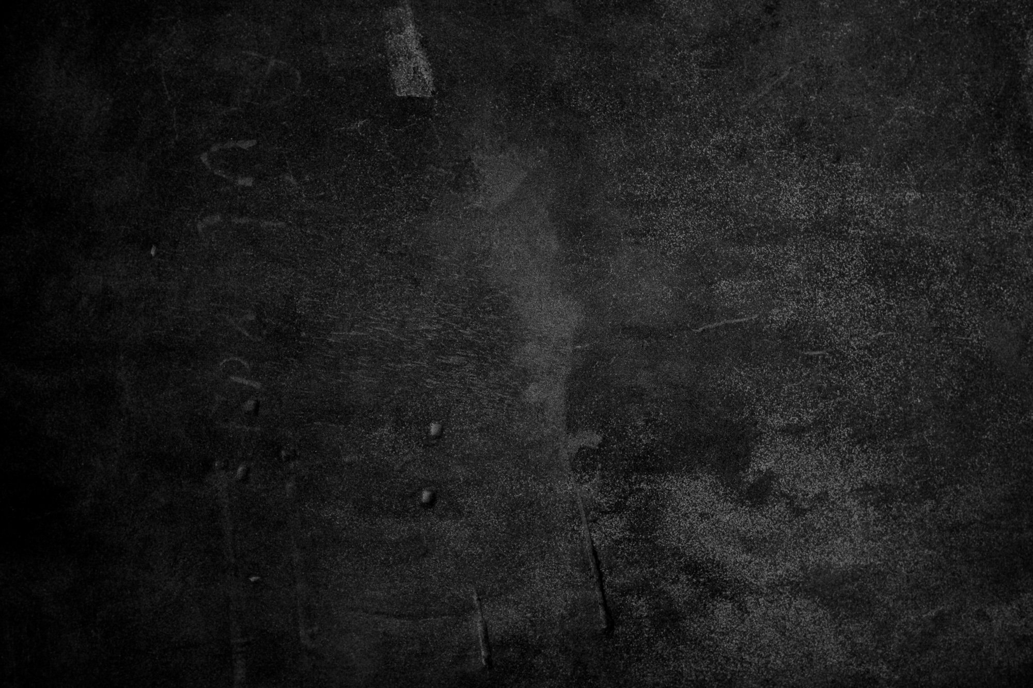
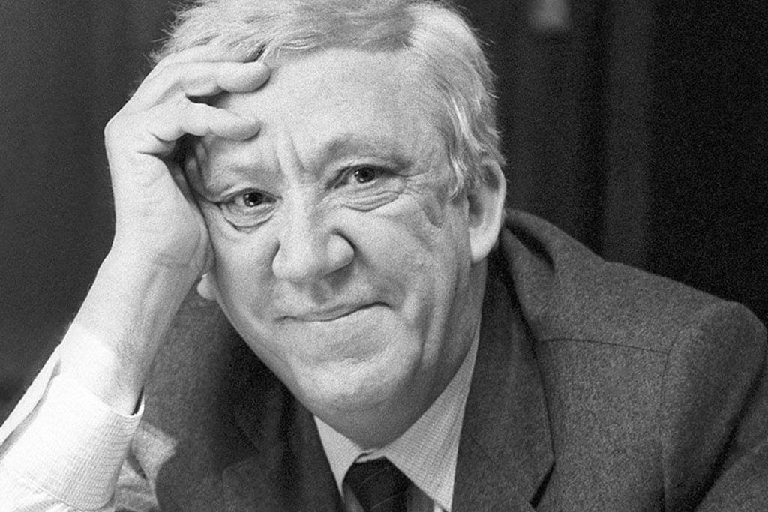
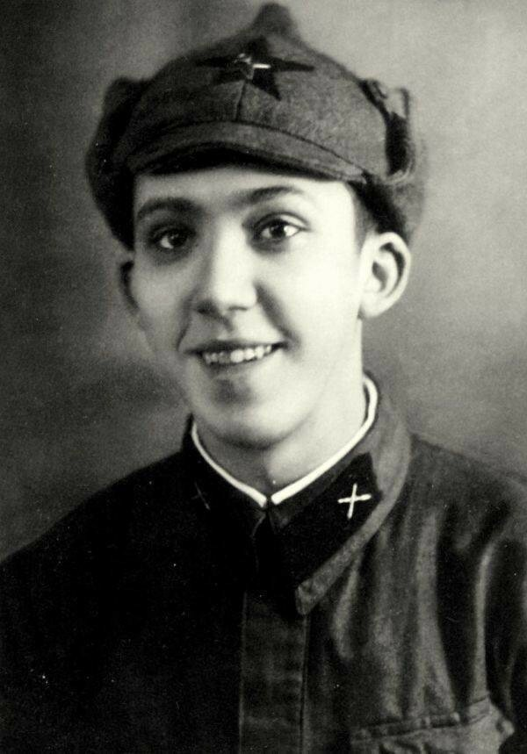
Юрий
Никулин
Старший сержант, помощник командира зенитно-
артиллерийского взвода.
Участник Финской и Великой Отечественной войн, защитник Ленинграда.
Награжден Орденом Отечественной войны II степени и медалями «За отвагу», «За оборону Ленинграда» и «За победу над Германией».

Slide 3
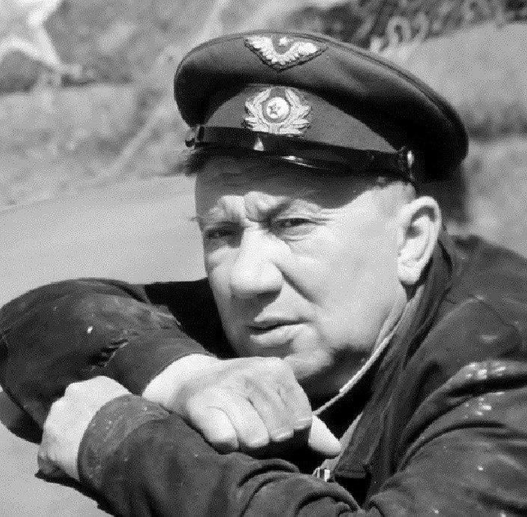
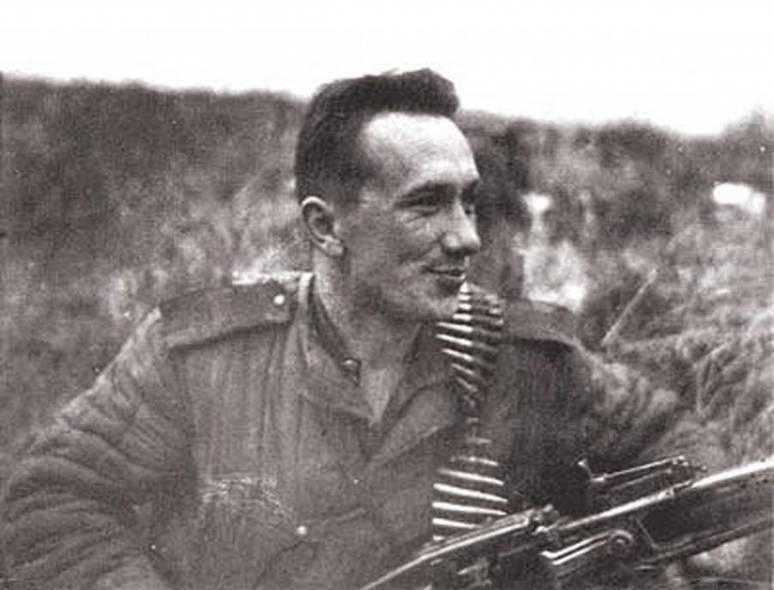
Алексей
Смирнов
Разведчик, командир огневого взвода 3-й артиллерийской батареи 169-го Краснознаменного минометного полка 3-й артиллерийской Житомирской Краснознаменной ордена Ленина дивизии прорыва РГК.
Награжден орденами Славы II и III степени, орденом Красной Звезды, медали «За отвагу» и «За боевые заслуги».

Slide 4
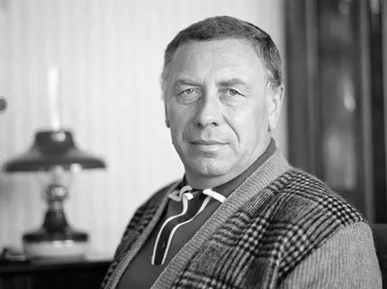
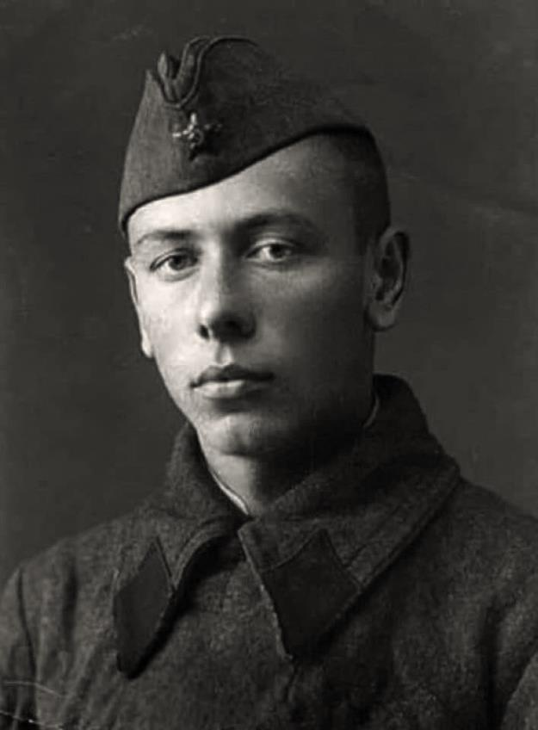
Анатолий
Папанов
Старший сержант, командир взвода зенитной артиллерии. В 21 год стал инвалидом третьей группы, получив тяжелое ранение в ногу под Харьковом.
Награжден орденами Отечественной войны I и II степеней.

Slide 5
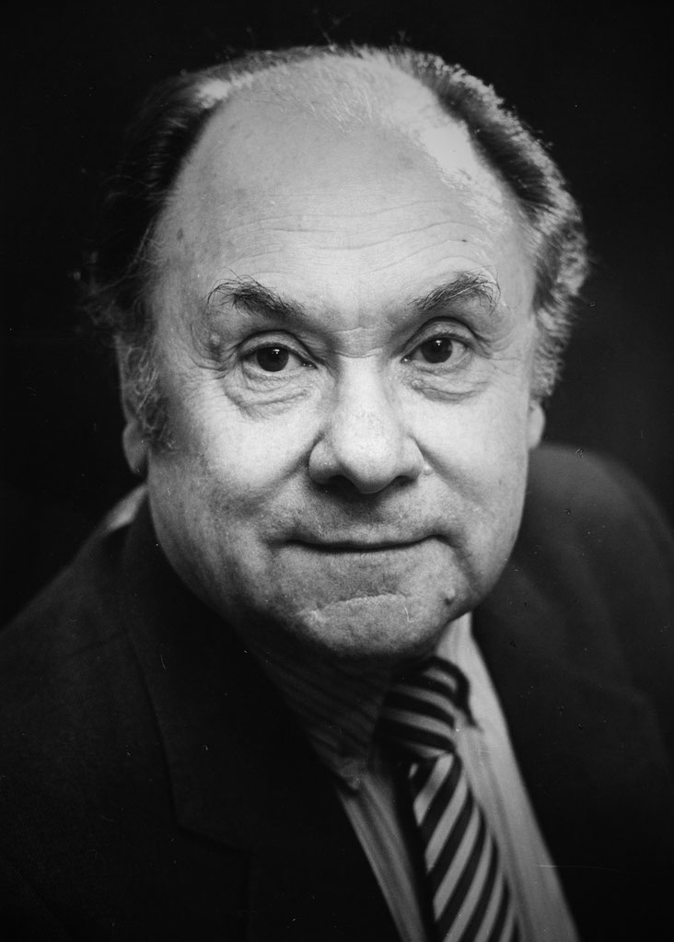
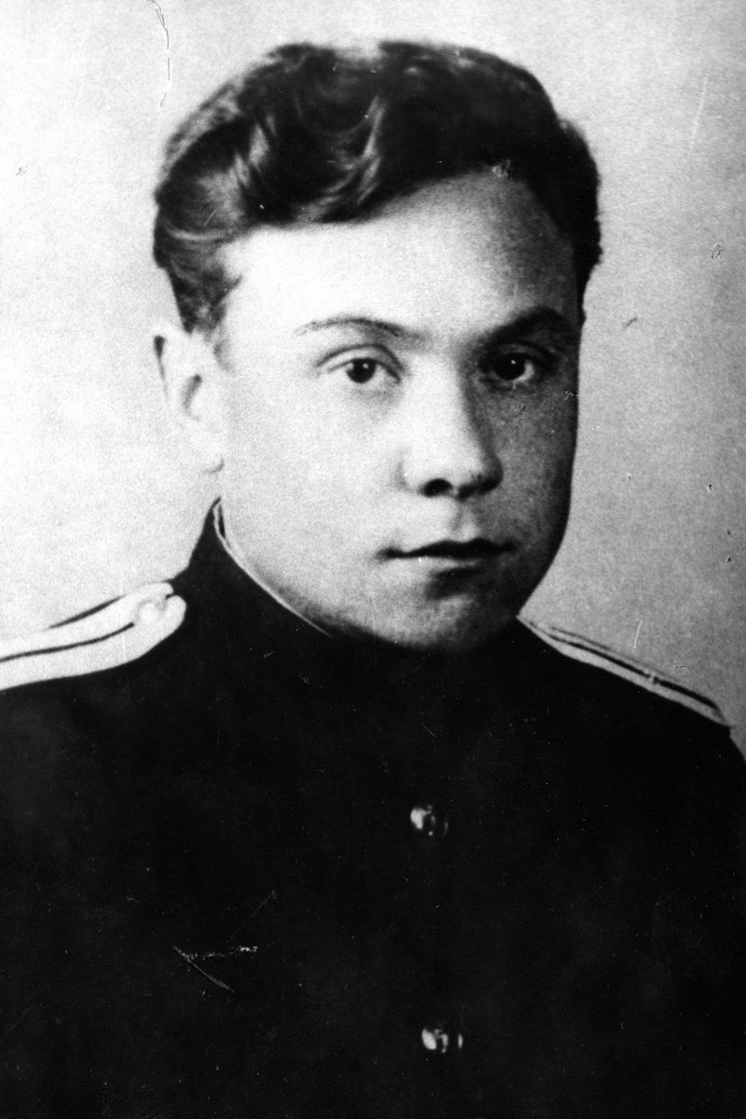
Николай
Трофимов
В годы Великой Отечественной войны служил в рядах Военно-Морского Флота. Сначала солистом Центрального ансамбля ВМФ, потом − актёром театра Краснознаменного Балтийского флота.
Награжден орденом Отечественной войны II степени, орденом Красной Звезды, медалью «За оборону Ленинграда», «За победу над Германией».

Slide 6
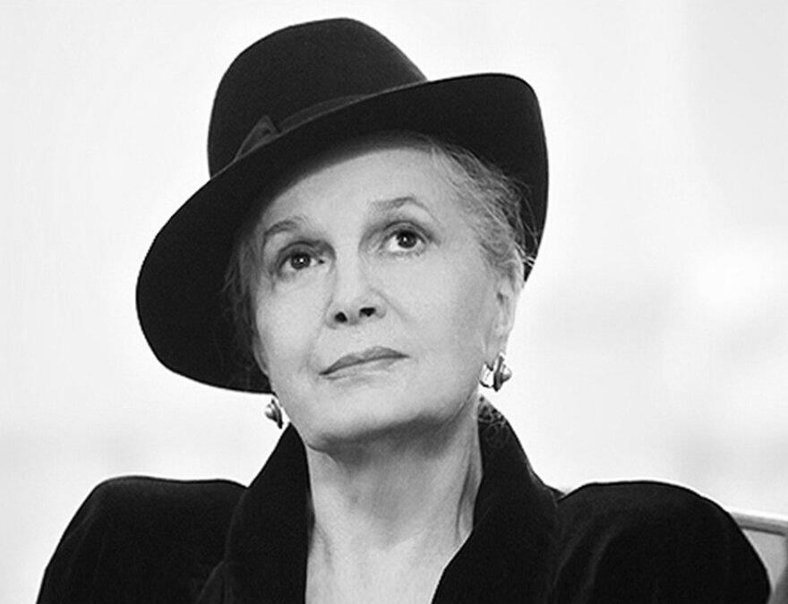
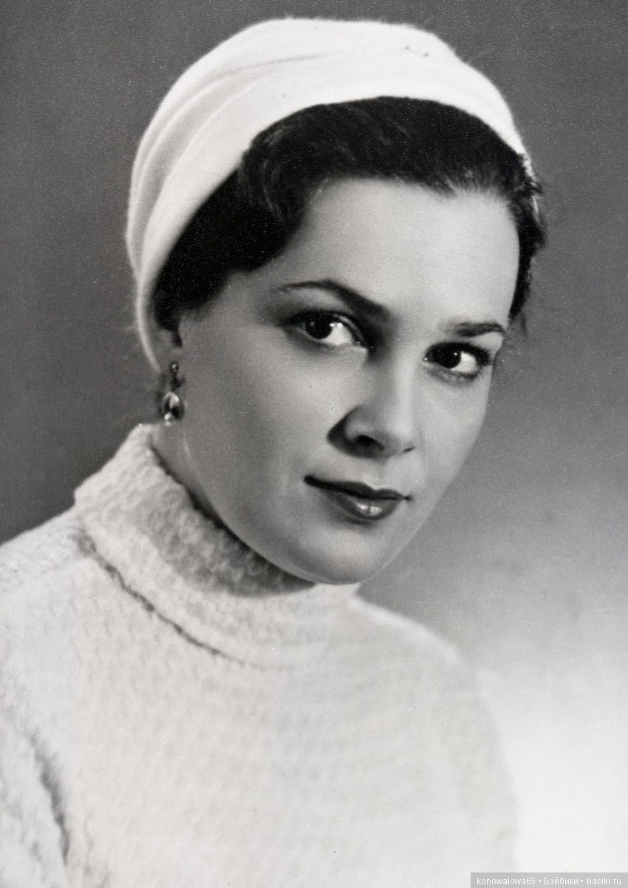
Элина
Быстрицкая
Во время войны работала во фронтовом передвижном сортировочно-эвакуационном госпитале санитаркой.
Награждена орденом Отечественной войны II степени, медалью «За победу над Германией».

Slide 7
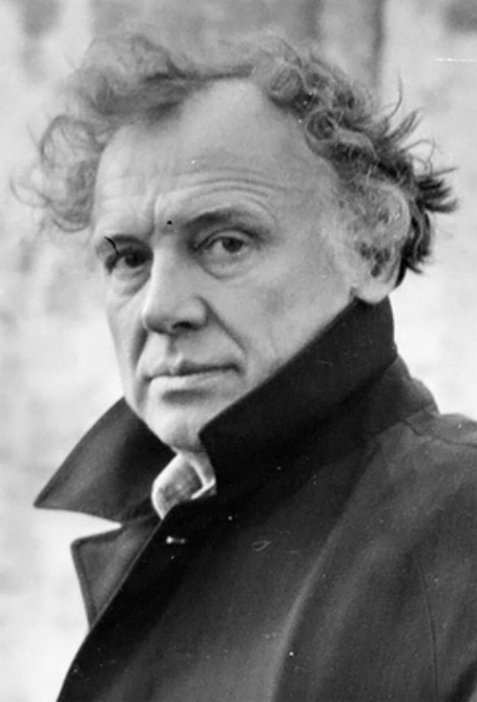
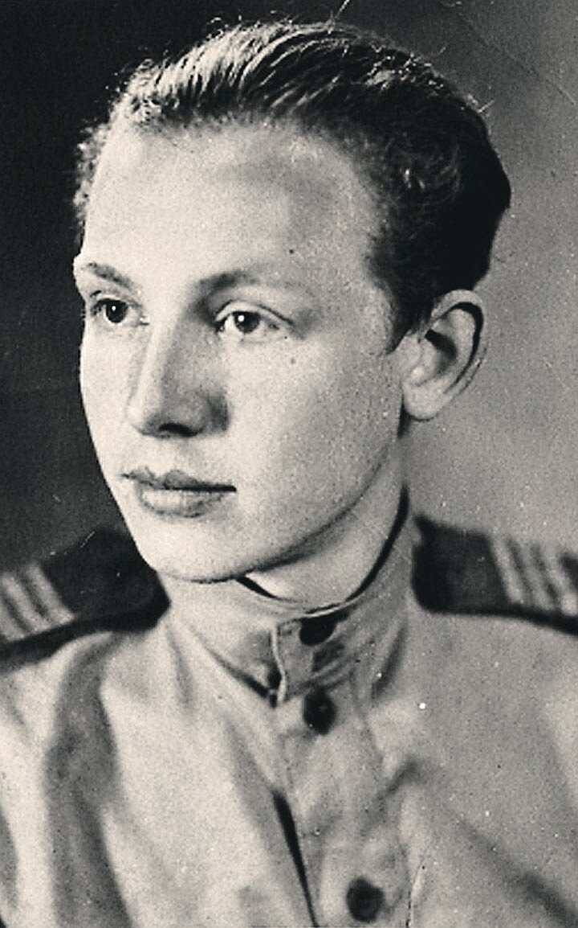
Иннокентий
Смоктуновский
Сержант, командир стрелкового отделения.
Участник битвы на Курской дуге, форсировании Днепра, освобождении Киева. Дошел до Берлина.
Награжден орденом Отечественной войны I степени, двумя медалями «За отвагу», медалью «За победу над Германией», медалью «За взятие Берлина», медалью «За освобождение Варшавы».

Slide 8
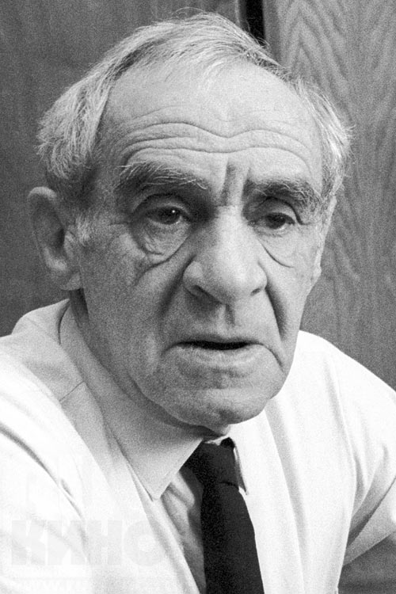
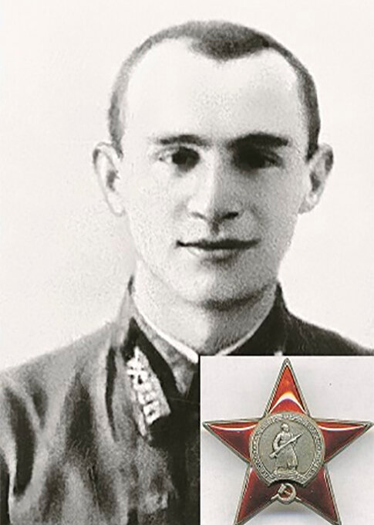
Зиновий
Гердт
Старший лейтенант саперной роты. На фронт ушел добровольцем. В феврале 1943 года под Белгородом был тяжело ранен в ногу, перенес 11 операций, в результате которых нога стала короче на 8 сантиметров, хромота осталась на всю жизнь.
Награжден орденом Красной Звезды и орденом Отечественной войны I степени.

Slide 9
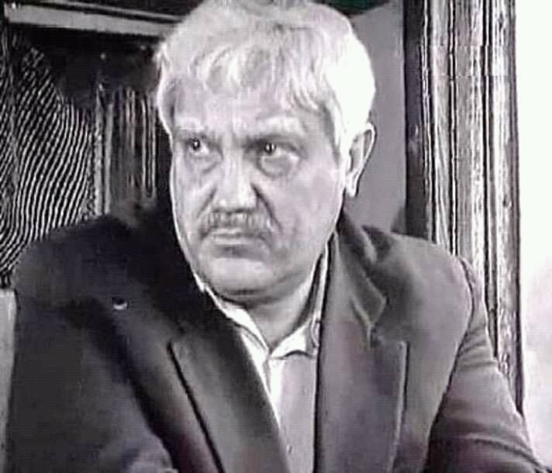
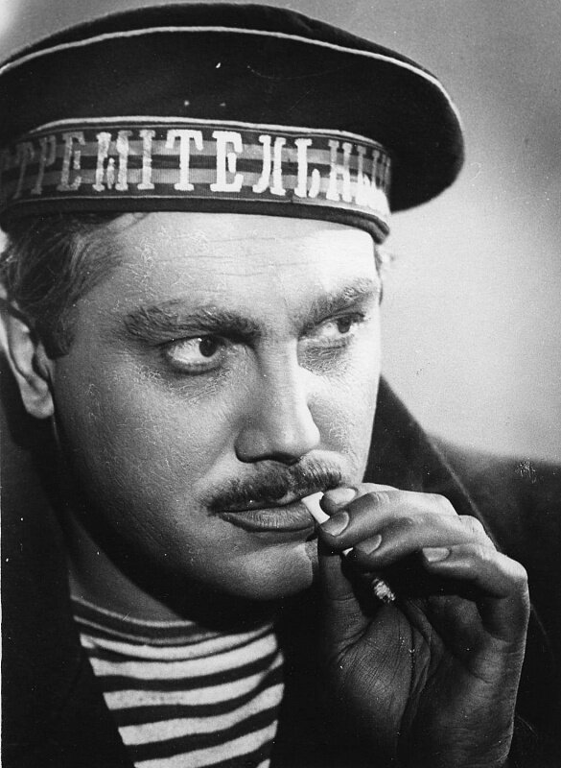
Павел
Луспекаев
Рядовой, разведчик.
Ушел добровольцем на фронт в 15 лет. Член партизанской разведгруппы.
Получил тяжелое ранение в руку разрывной пулей, чудом избежал ампутации.

Slide 10
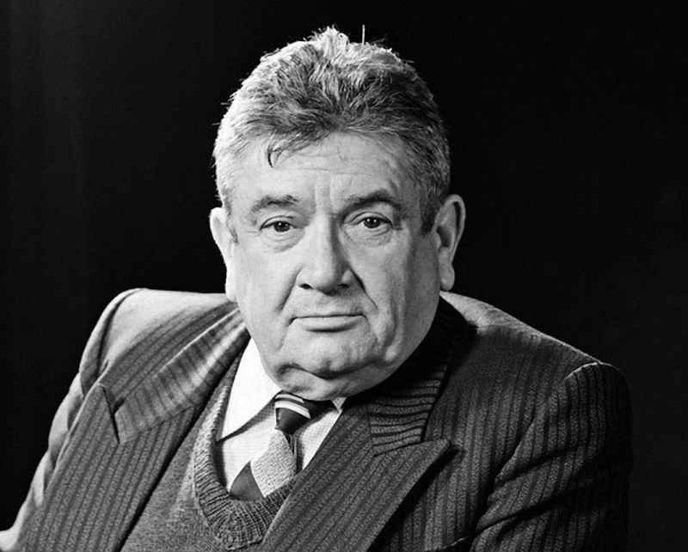
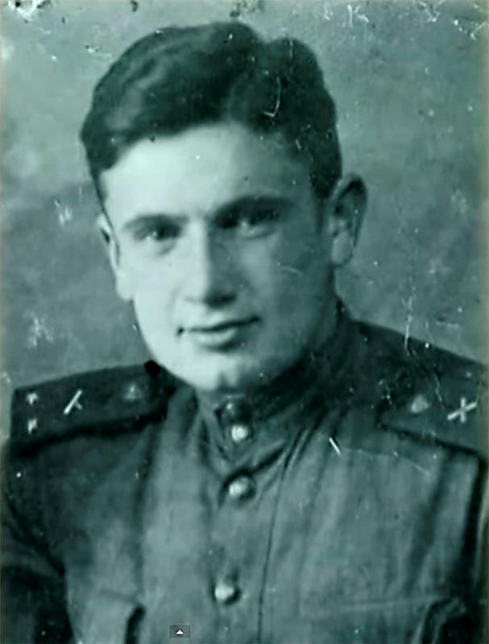
Евгений
Весник
Лейтенант, командир огневого взвода. Добровольцем ушёл на фронт.
Награжден орденом Отечественной войны II степени, орденом Красной Звезды, медалью «За взятие Кенигсберга», двумя медалями «За отвагу», медалью «За победу над Германией».

Slide 11
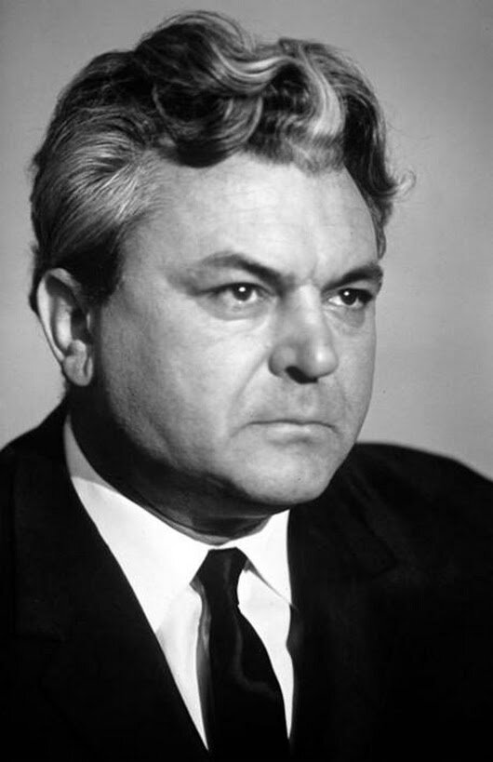
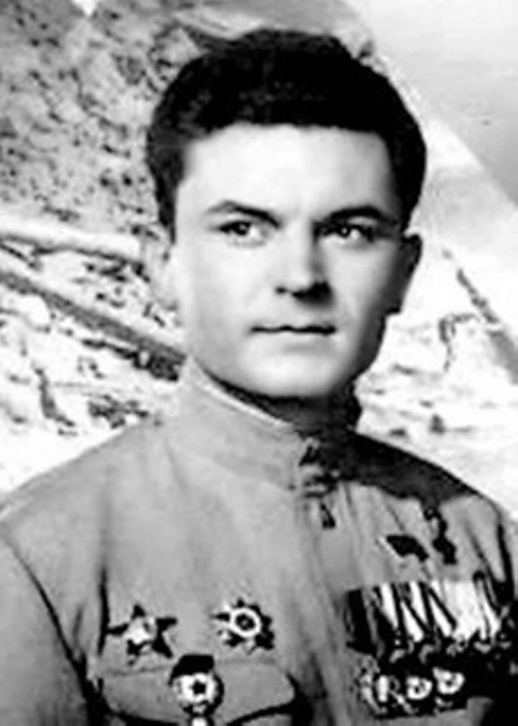
Сергей
Бондарчук
Участник Великой Отечественной войны.
Награжден орденом Отечественной войны II степени, медалью «За победу над Германией».

Slide 12
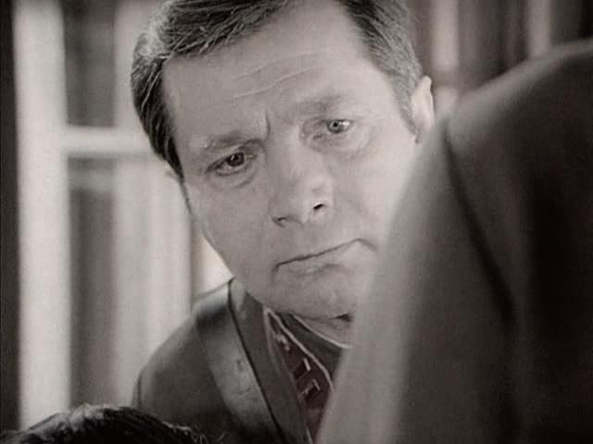
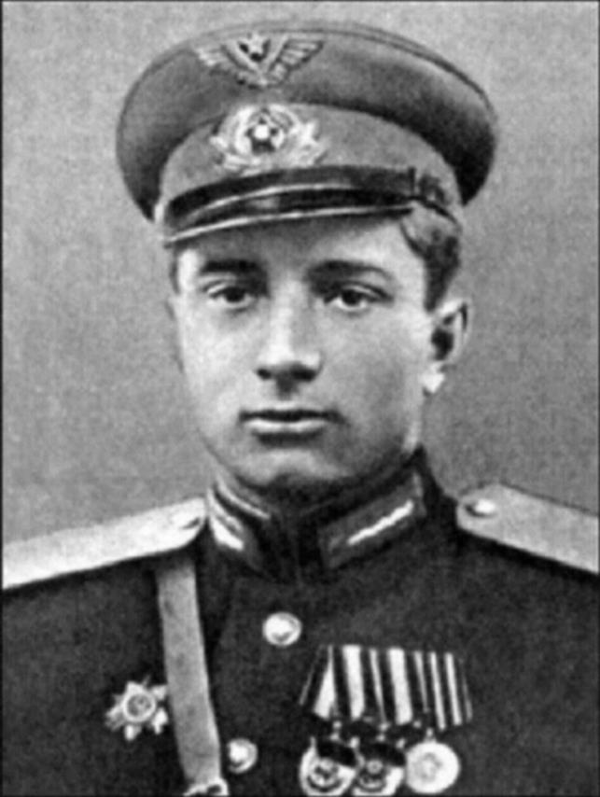
Владимир
Гуляев
Летчик-штурмовик 826 Витебского штурмового авиаполка 335 штурмовой авиадивизии. Совершил 60 боевых вылетов. Воевал в Белоруссии, Прибалтике. Несколько раз был ранен и контужен.
Дважды награждён орденами Красного Знамени и дважды – орденами Отечественной Войны I степени.
Участник Парада Победы 24 июня 1945 года

Slide 13
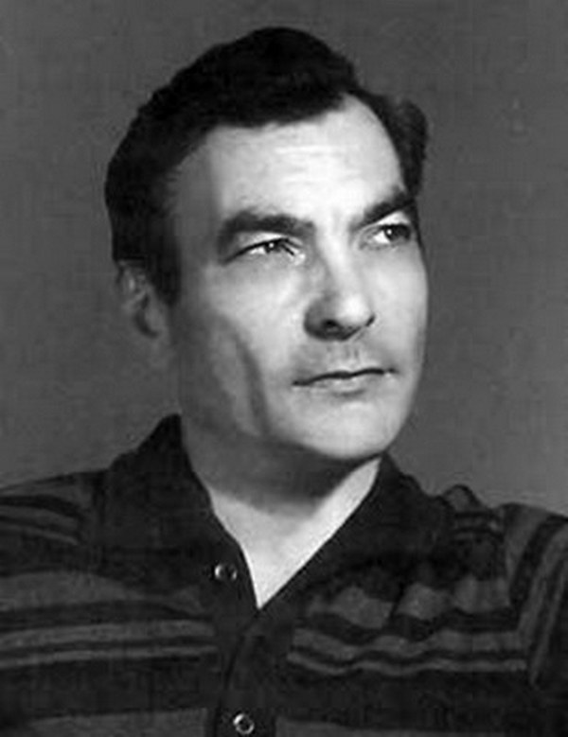
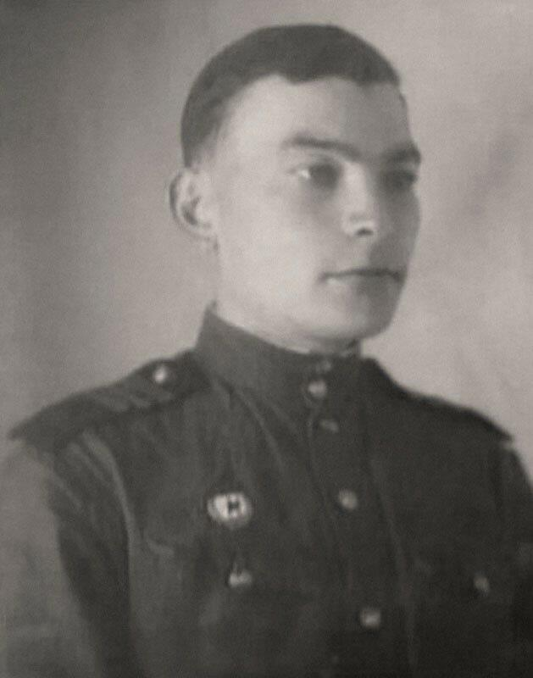
Петр
Глебов
На фронт ушел добровольцем. Служил в зенитно-артиллерийском полку, который охранял от гитлеровских самолетов западный сектор Подмосковья.
Награжден орденом Отечественной войны II степени, орденом Красной Звезды и медалью «За оборону Москвы», медалью «За победу над Германией».

Slide 14
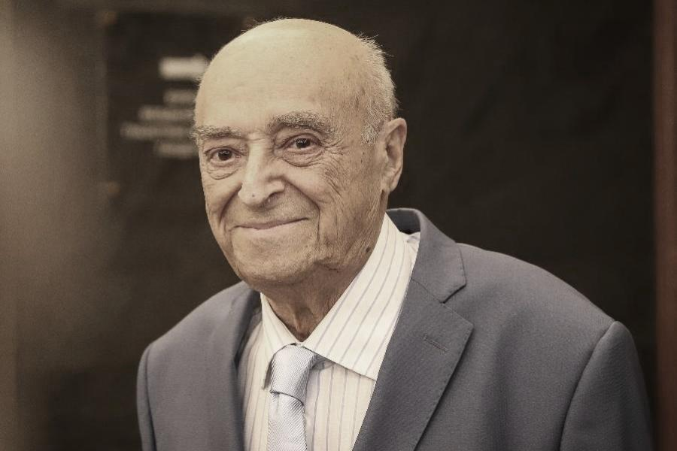
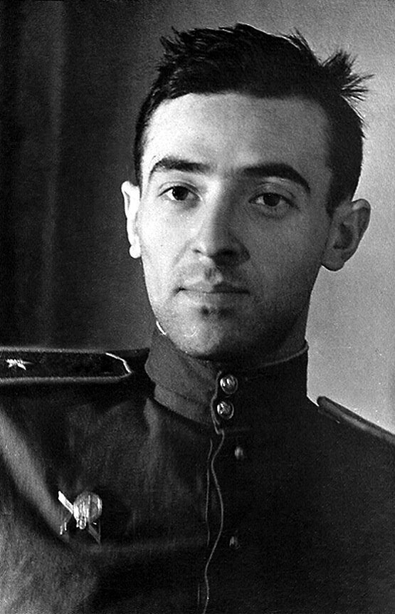
Владимир
Этуш
Записался добровольцем на фронт, после чего был направлен в школу военных переводчиков.
Старший лейтенант, переводчик - помощник начальника штаба полка. В 1943 году был тяжело ранен и комиссован.
Награжден орденом Отечественной войны I степени, орденом Красной Звезды, медалями «За оборону Кавказа», «За оборону Москвы», «За победу над Германией».

Slide 15
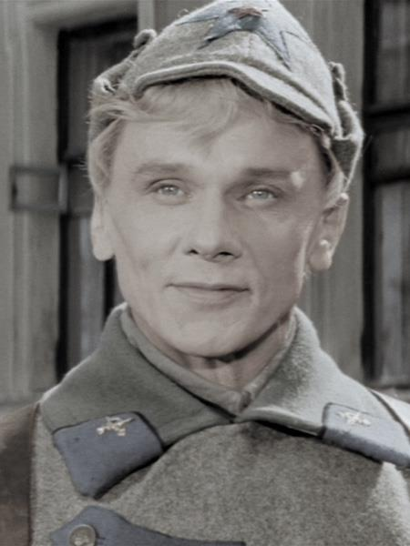
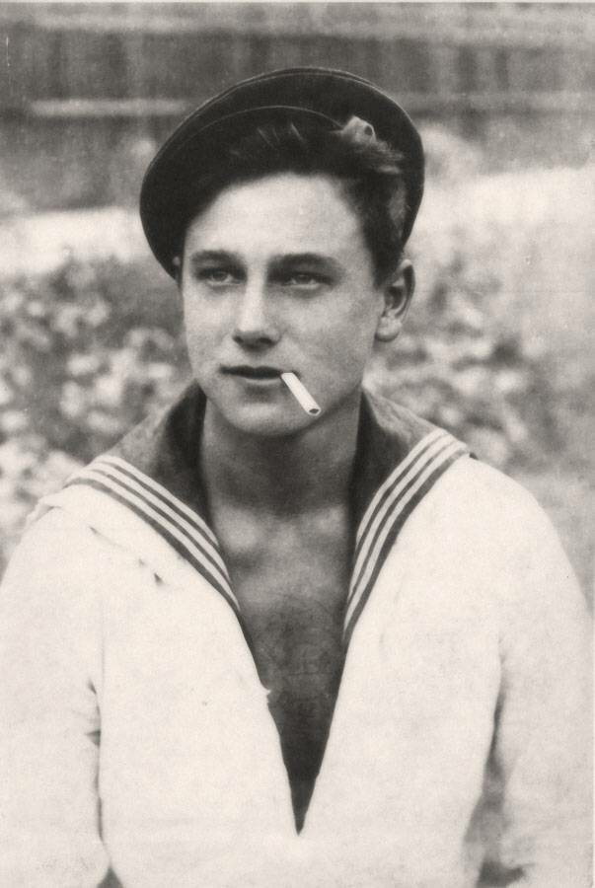
Георгий
Юматов
С 1942 года − юнга на торпедном катере «Отважный», спустя год − рулевой. Освобождал Будапешт, Бухарест, Вену.
Награжден орденом Отечественной войны II степени, матросской медалью Ушакова, медалями «За взятие Будапешта», «За взятие Вены», «За победу над Германией».

Slide 16
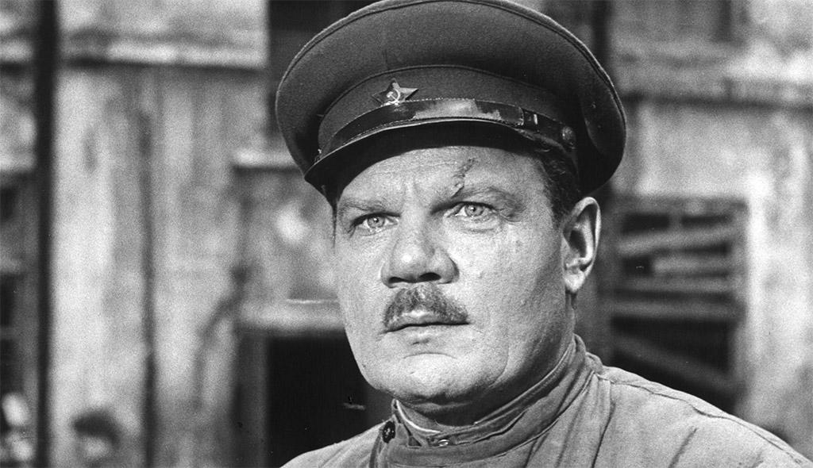
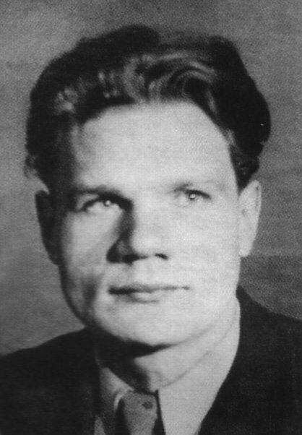
Михаил
Пуговкин
На фронт ушел добровольцем. Разведчик, служил в 1147-м стрелковом полку.
Награжден орденом Отечественной войны II степени и медалью «За победу над Германией».

Slide 17
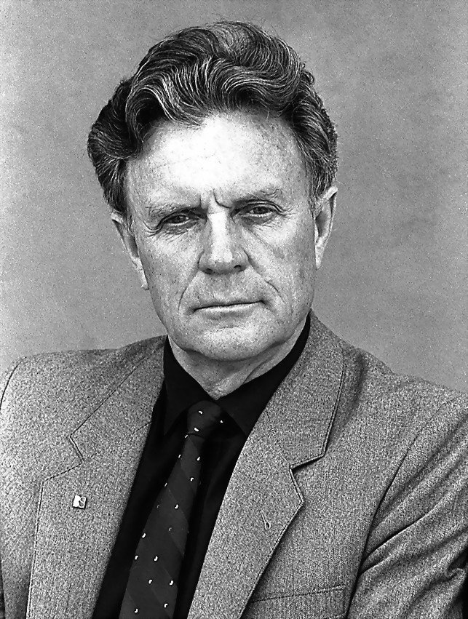
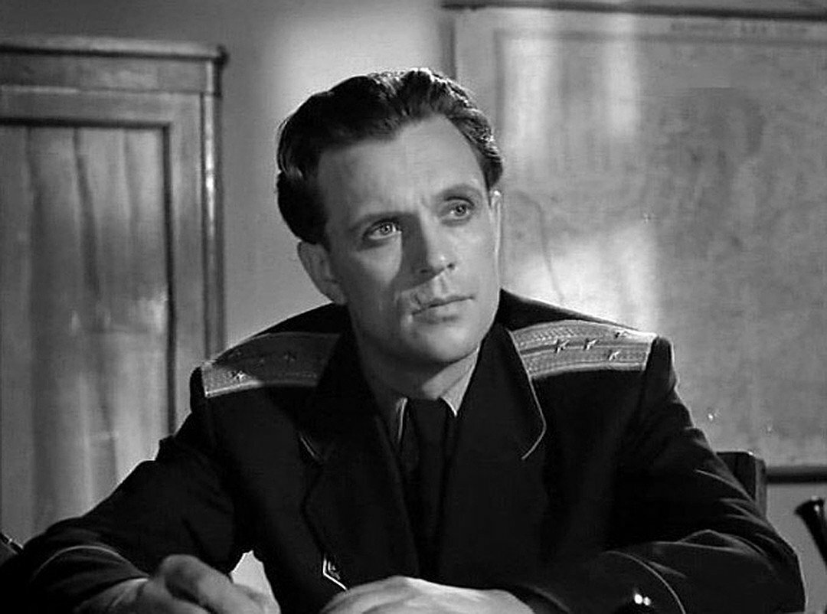
Николай
Еременко - старший
В 15 лет пошел на фронт, был ранен, попал в окружение, оказался в плену, несколько раз пытался бежать из фашистского концлагеря. Затем воевал в составе подпольной группы Сопротивления.
Награжден орденом Отечественной войны II степени.

Slide 18
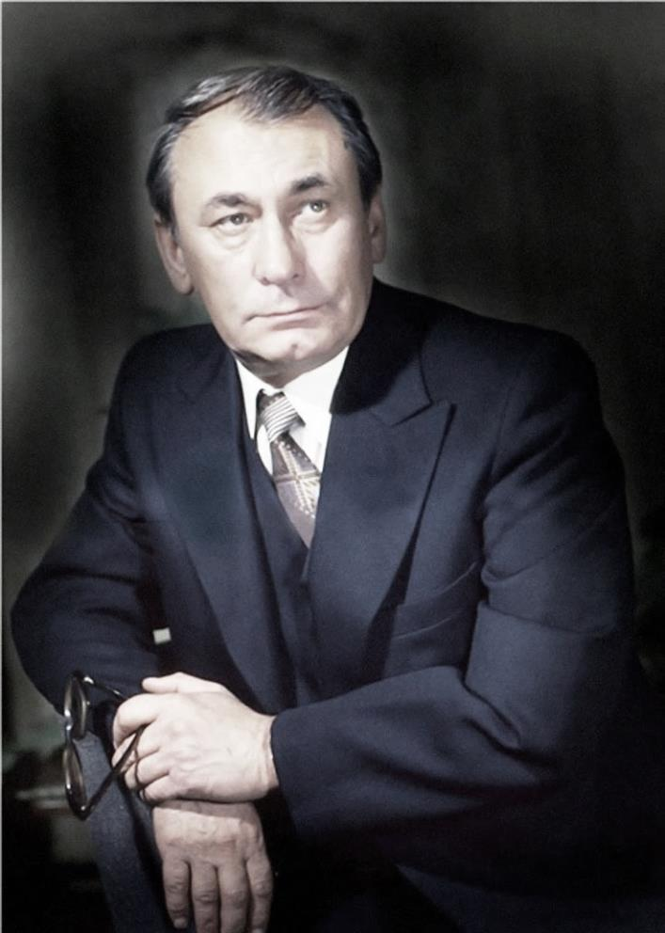
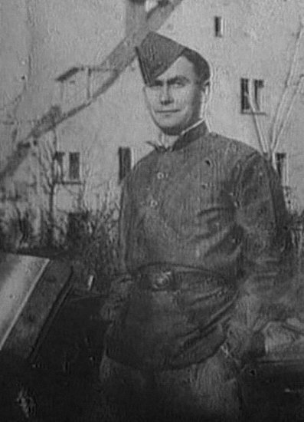
Владимир
Самойлов
Участник Великой Отечественной войны. Получил тяжёлое ранение, после которого всю жизнь хромал.
Награжден орденом Отечественной войны II степени.

Slide 19
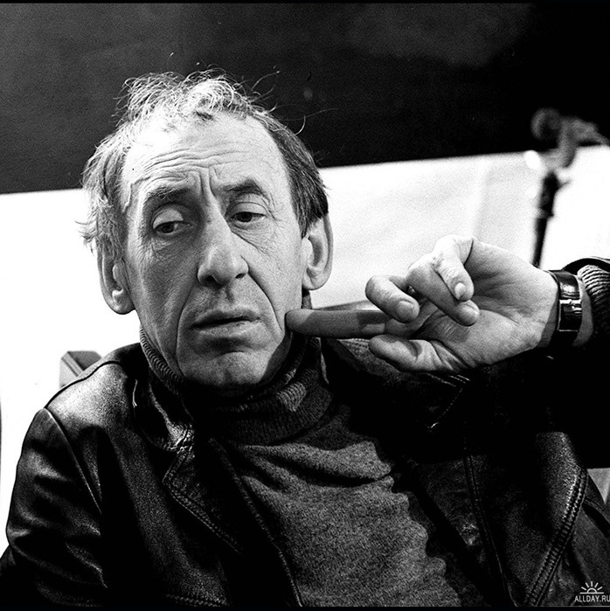
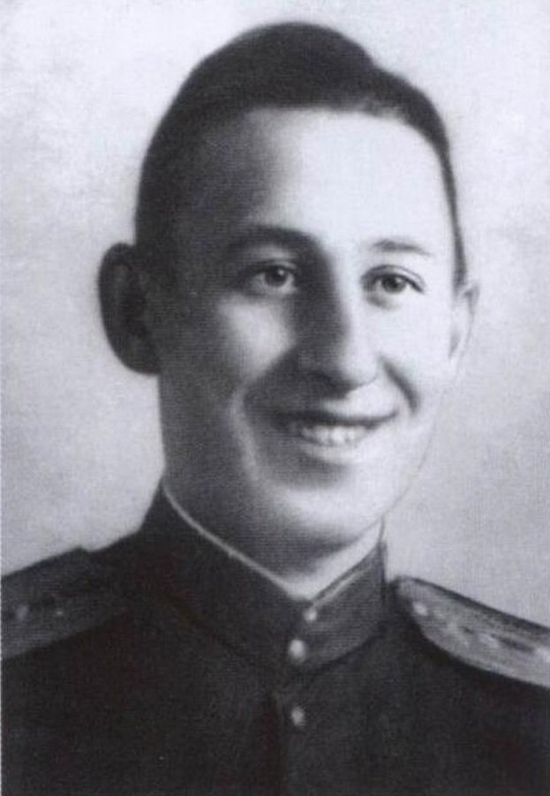
Владимир
Басов
Капитан, помощник начальника оперативного отдела дивизии.
Награжден орденом Отечественной войны I степени, орденом Красной Звезды и медалью «За боевые заслуги», медалью «За победу над Германией».

Slide 20
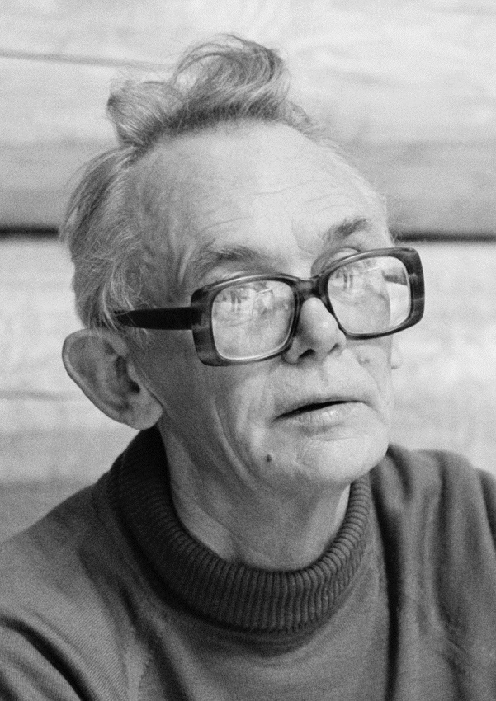
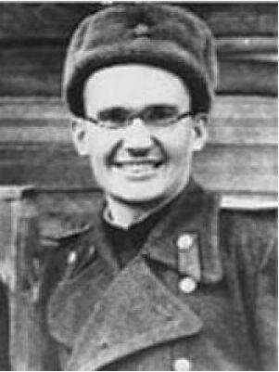
Леонид
Гайдай
Рядовой, разведчик. Служил во взводе пешей разведки.
В 1943 году подорвался на противопехотной мине, получив тяжелейшее ранение ноги. Ему угрожала ампутация, но он от нее категорически отказался. Последствия ранения преследовали его всю жизнь, но посторонние об этом даже не догадывались.
Награжден Орденом Отечественной войны I степени, медалями «За боевые заслуги» и «За победу над Германией».

Slide 21
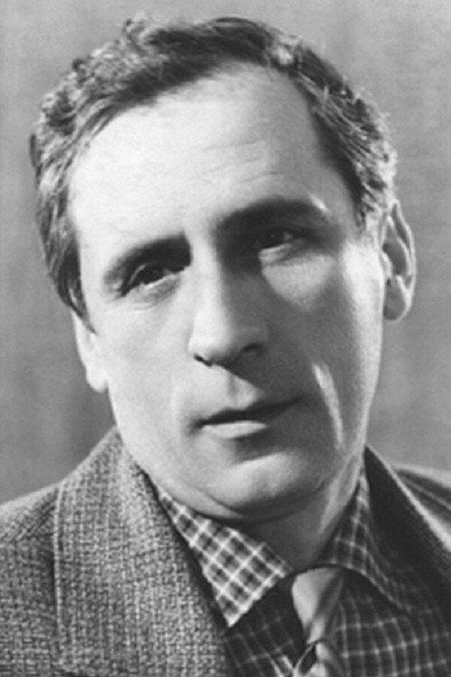
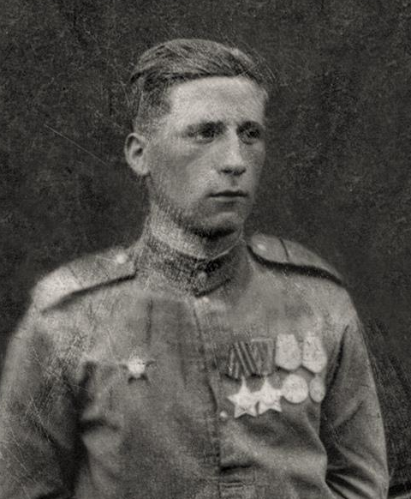
Николай
Боярский
Николай Боярский в 1941 году уходил на фронт, будучи студентом первого курса Ленинградского театрального института. Всю войну прослужил в пехоте.
Награждён медалями, двумя орденами Славы и Орденом Красной Звезды.
Победу Николай Боярский встретил в Кёнигсберге.

Slide 22
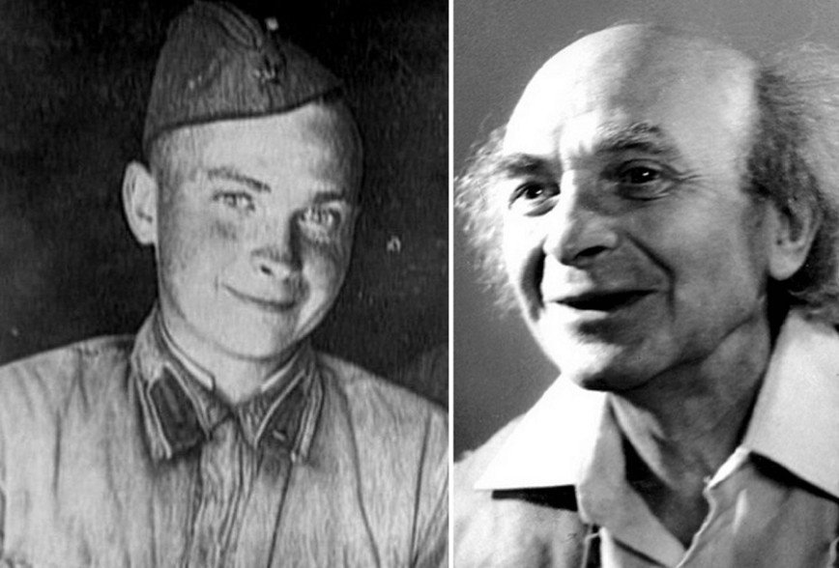
Юрий
Катин - Ярцев
Во время войны - старший сержант, помощник командира взвода 63 мостового железнодорожного батальона.
Награждён Орденом Красной Звезды, медалями «За боевые заслуги», «За победу над Германией».

Slide 23
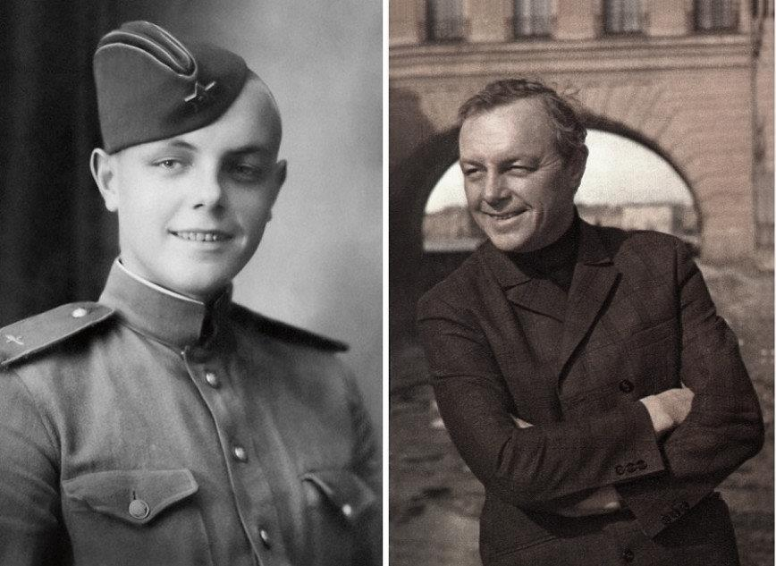

Кирилл
Лавров
Кирилл Лавров добровольцем ушел на фронт в 1943 году, в возрасте 17 лет. Служил в рядах Советской Армии до 1950 года: в Астрахани окончил военную авиационную школу, затем пять лет служил техником в бомбардировочном полку на одном из Курильских островов.
Награжден медалями «За победу над Германией в Великой Отечественной войне 1941 - 1945 гг.» и «За победу над Японией».

